Slide 1

Verknüpfung der Funkemedien.de Email Adresse mit einem Google Konto

Slide 2
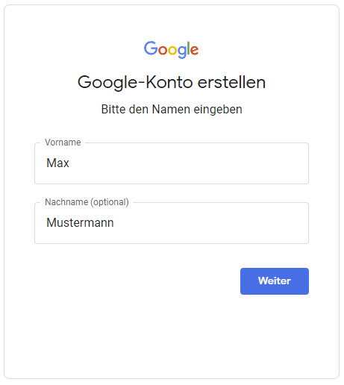
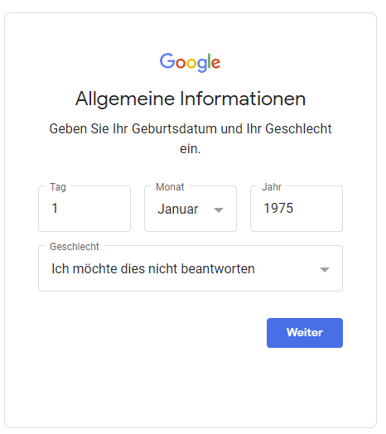
1. Anmeldeseite öffnen
Öffnen Sie diese Anmelde-Seite von Google:
https://accounts.google.com/signup/v2/webcreateaccount?flowName=GlifWebSignIn&flowEntry=SignUp

Slide 3
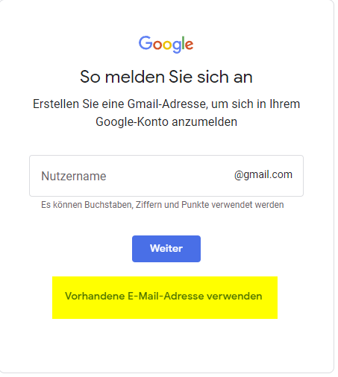
2. Aktuelle Email Adresse verwenden
Statt eine gmail-Adresse anzulegen, klicken Sie auf „Stattdessen meine Vorhandende E-Mail Adresse verwenden“

Slide 4
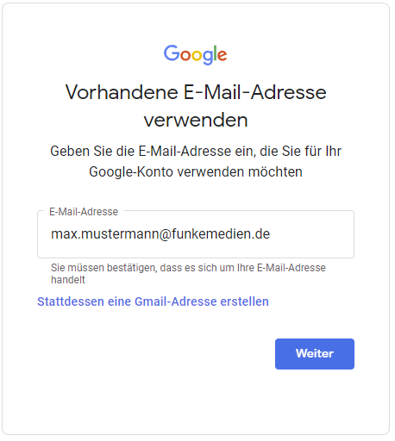
3. Unternehmens-Email Adresse hinterlegen
Hinterlegen Sie Ihre Unternehmens-Email Adresse– Klick auf "Weiter"

Slide 5
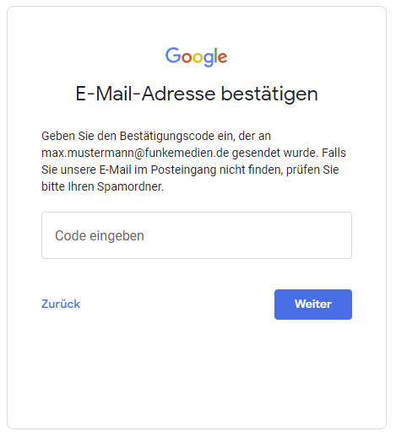
4. Email Adresse bestätigen
Nach Klick auf Weiter, wird ein Code an Ihre Funkemedien.de Email Adresse gesendet, zur Überprüfung, dass es sich um die eigene Email Adresse handelt.
Geben Sie den Code aus der Email dort ein.

Slide 6
5. Weitere Felder ausfüllen
Es folgen weitere Felder zum Ausfüllen, danach ist das Google Konto erstellt.

